Slide 1

Aktivní škola - podpora, zlepšení kvality vzdělávání a výuky na základní škole
CZ.1.07/1.1.14/02.0049
Tento projekt je spolufinancován Evropským sociálním fondem a státním rozpočtem České republiky.

Slide 2
Název materiálu: Fotonávod – Smaltované výrobky
Vzdělávací oblast: zájmový útvar
Vzdělávací obor: Kreativní tvorba
Název sady: Sada fotonávodů
Ročník: 1. a 2. stupeň
Autor: Mgr. Věra Branšovská
Datum ověření: 14. května 2014

Slide 3
Smaltované výrobky
Fotonávod s pracovním postupem
Kreativní tvorba
Mgr. Věra Branšovská

Slide 4
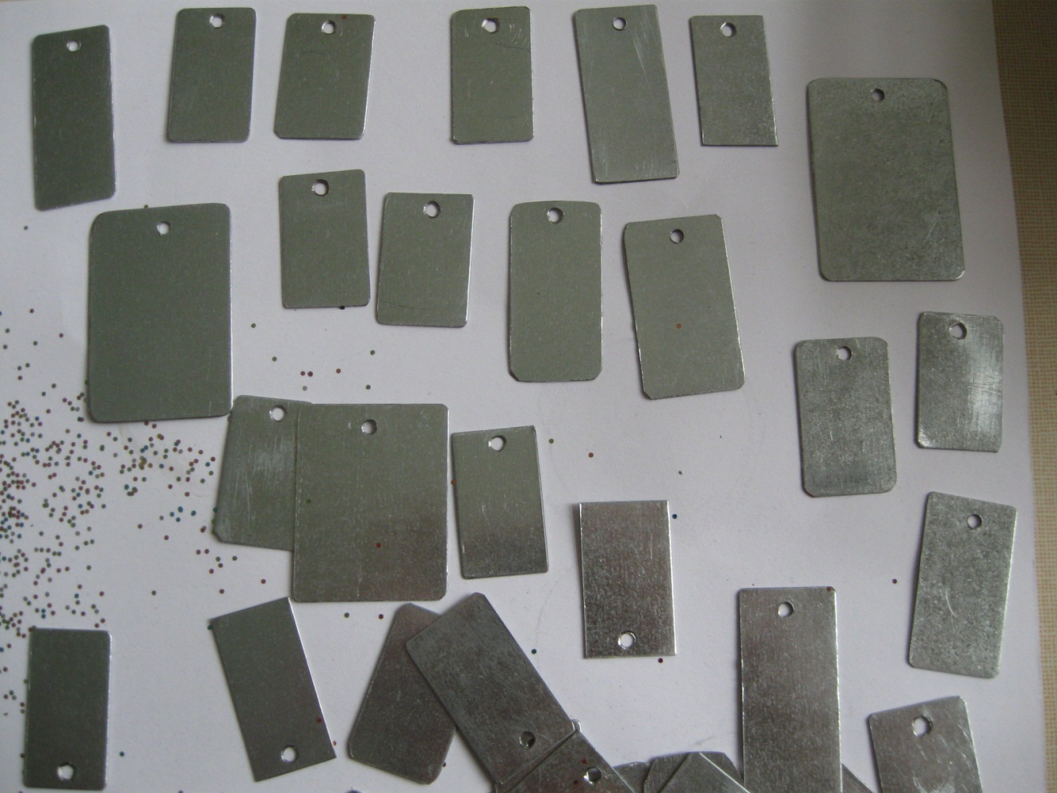
Připrav si: opilované plíšky

Slide 5
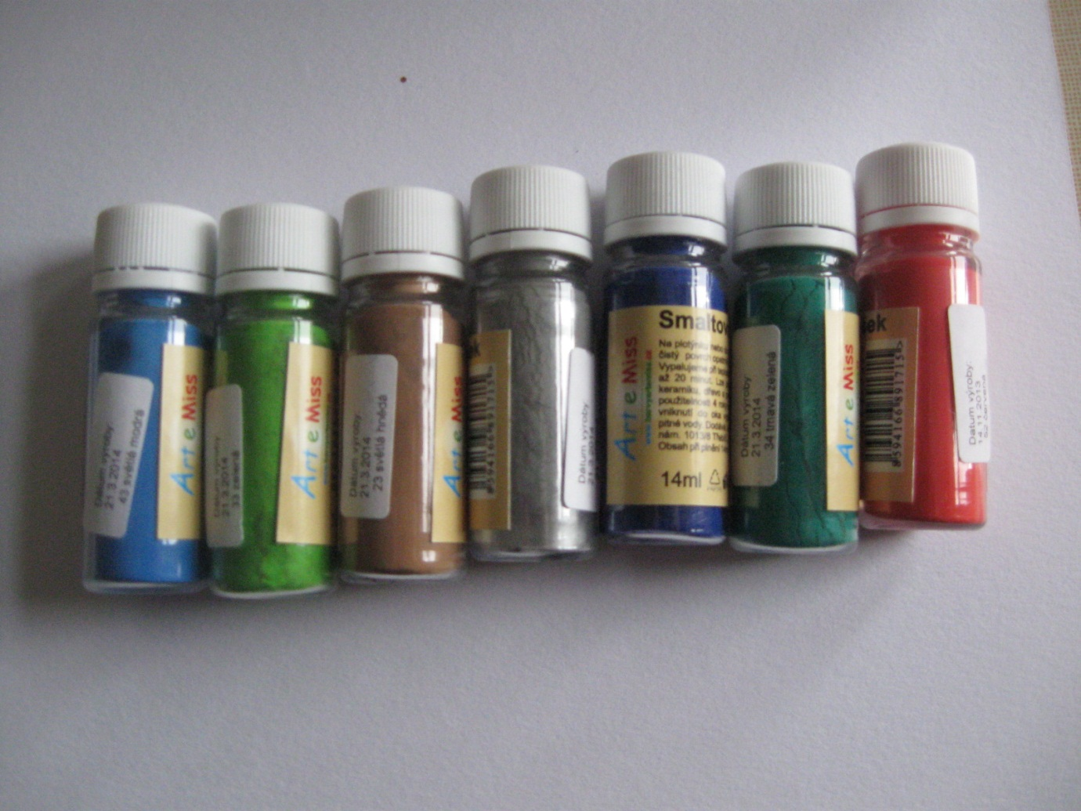
Připrav si: smaltovací barvy

Slide 6
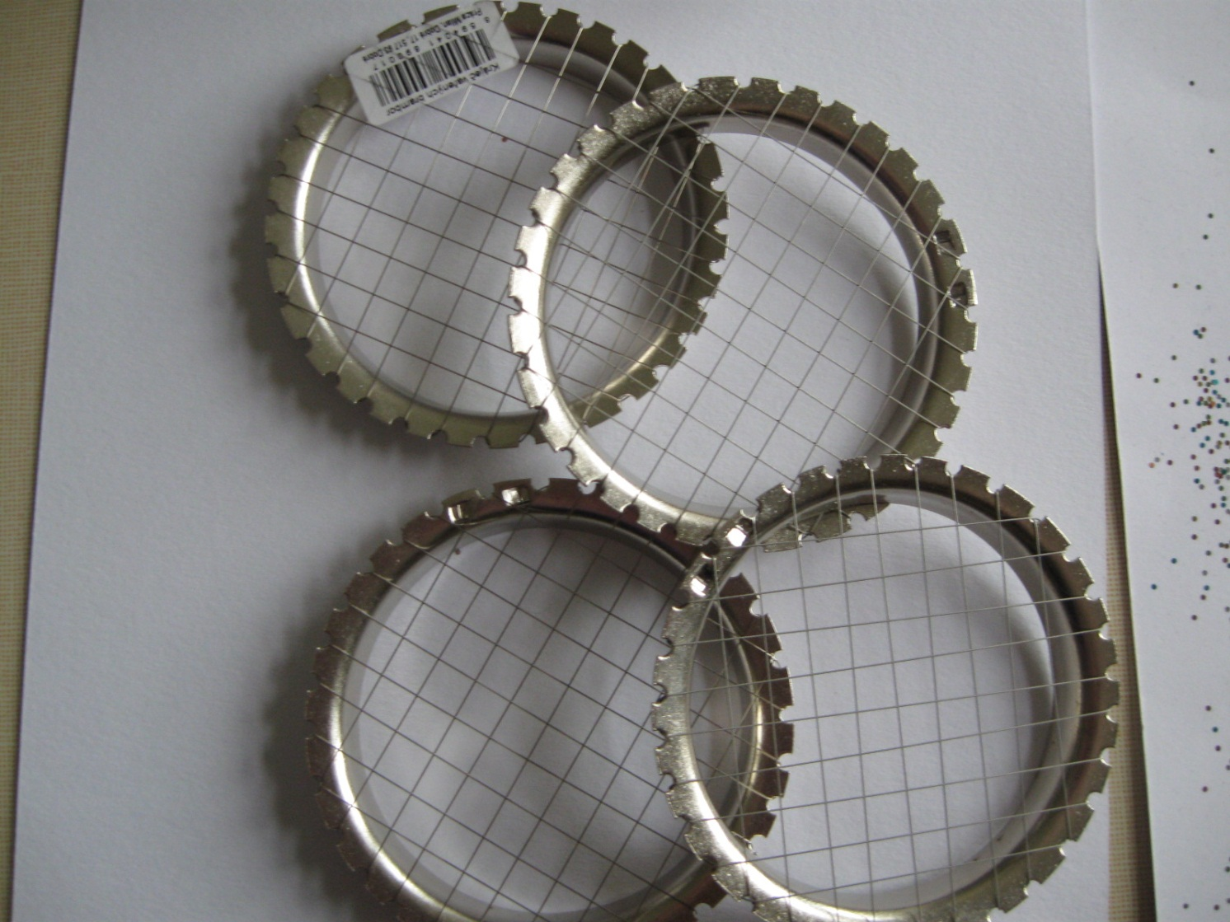
Připrav si: kovová kolečka

Slide 7
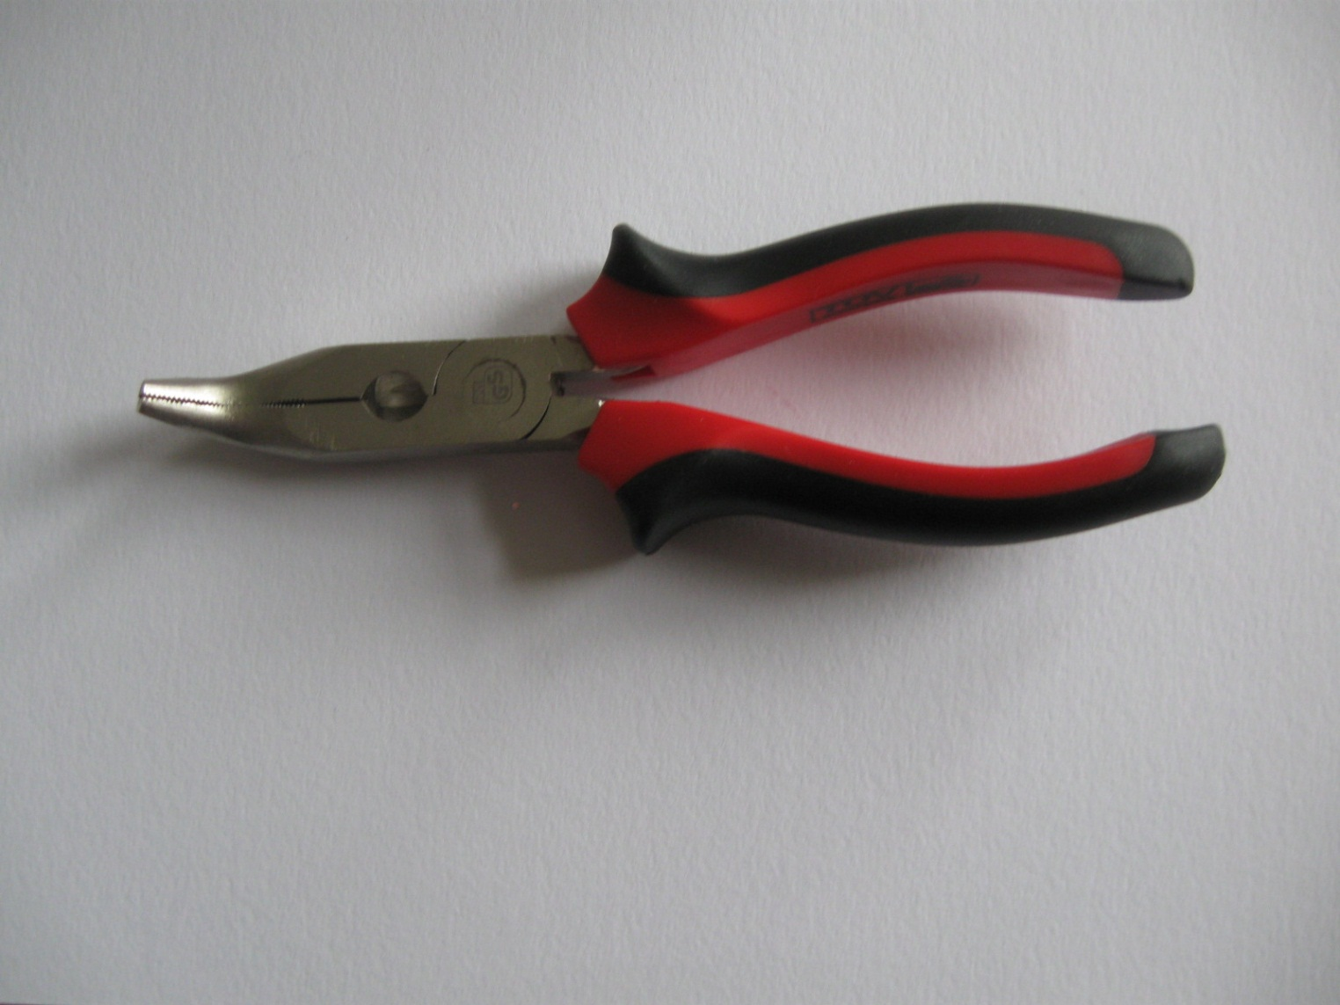
Připrav si: kleště

Slide 8
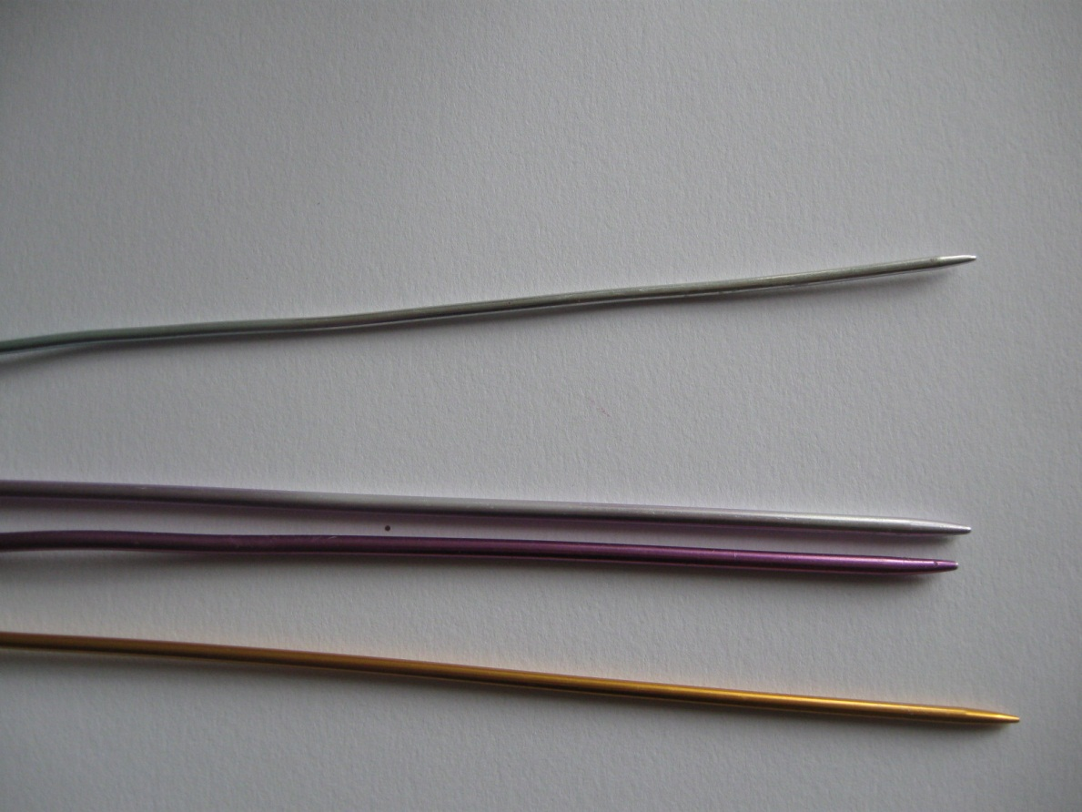
Připrav si: jehlice

Slide 9
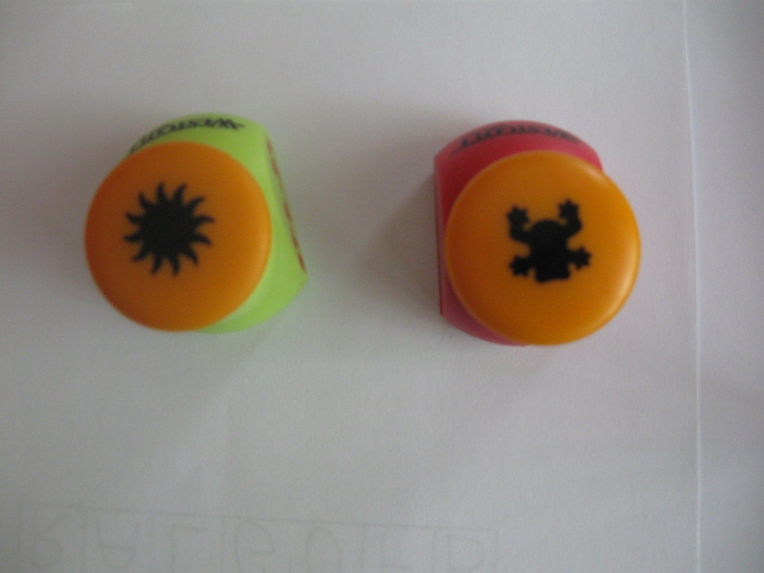
Připrav si: razítka

Slide 10
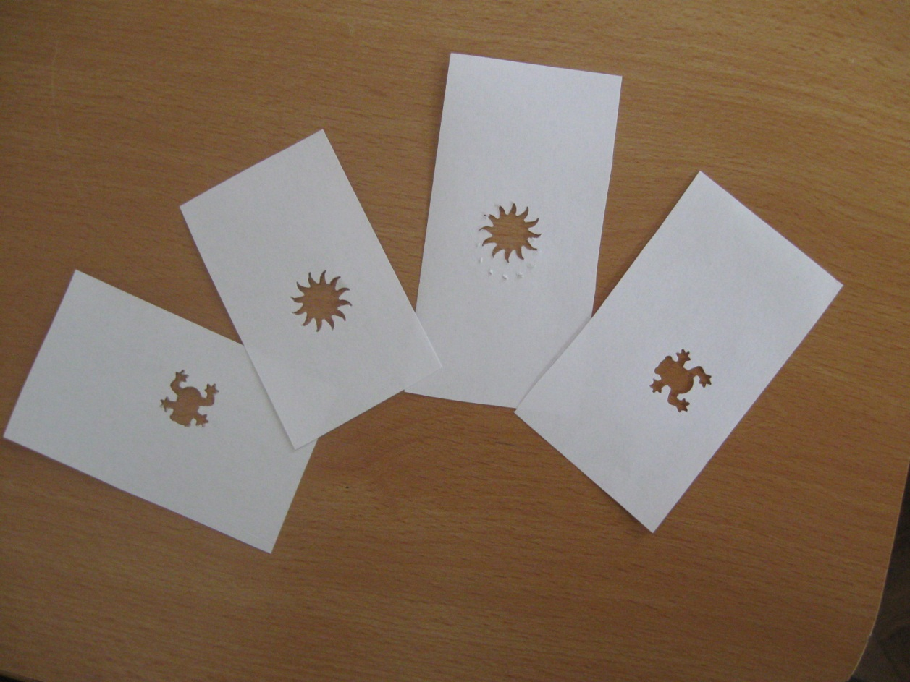
Vytvoř si šablony na přívěšky

Slide 11
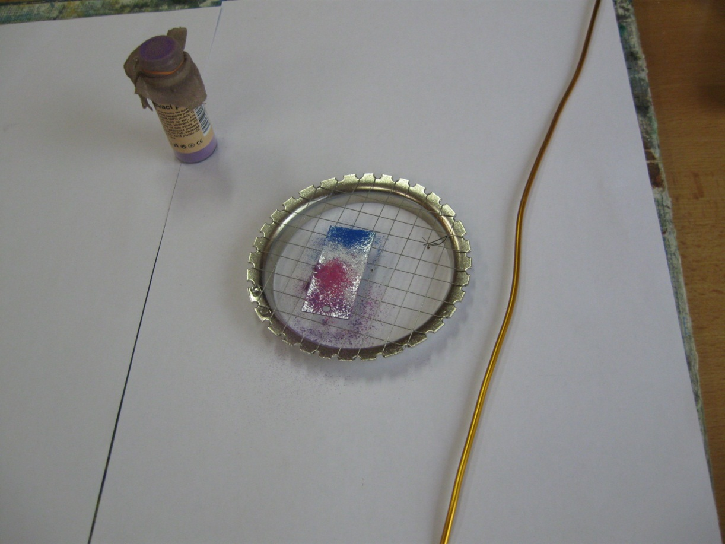
Nasyp smaltovací barvy na plíšek.

Slide 12
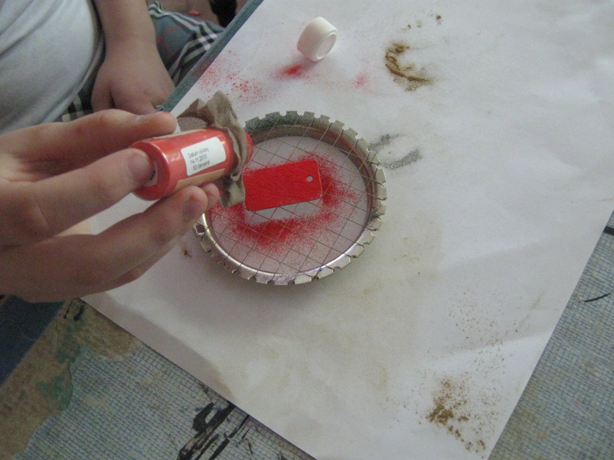
Nasyp smaltovací barvy na plíšek.

Slide 13
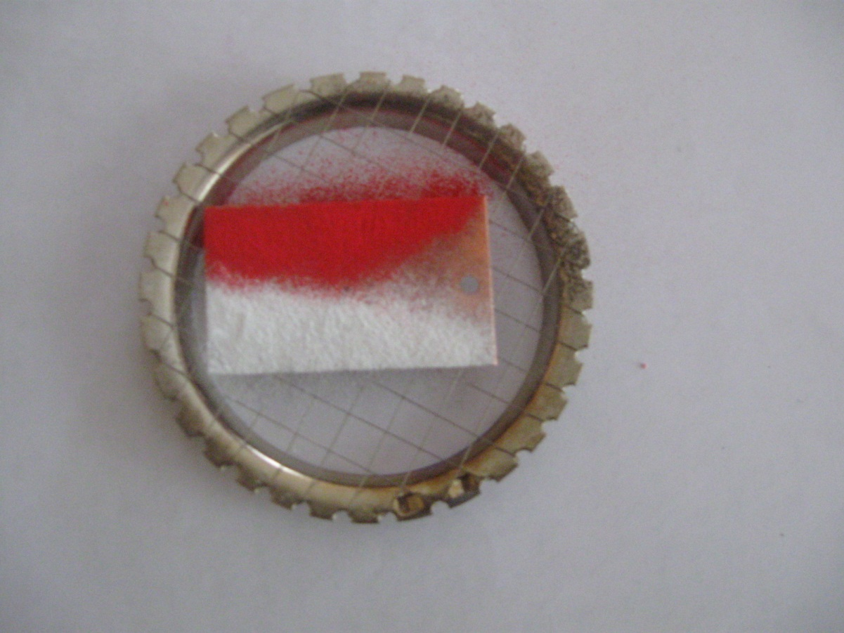
Výroba vlajky

Slide 14
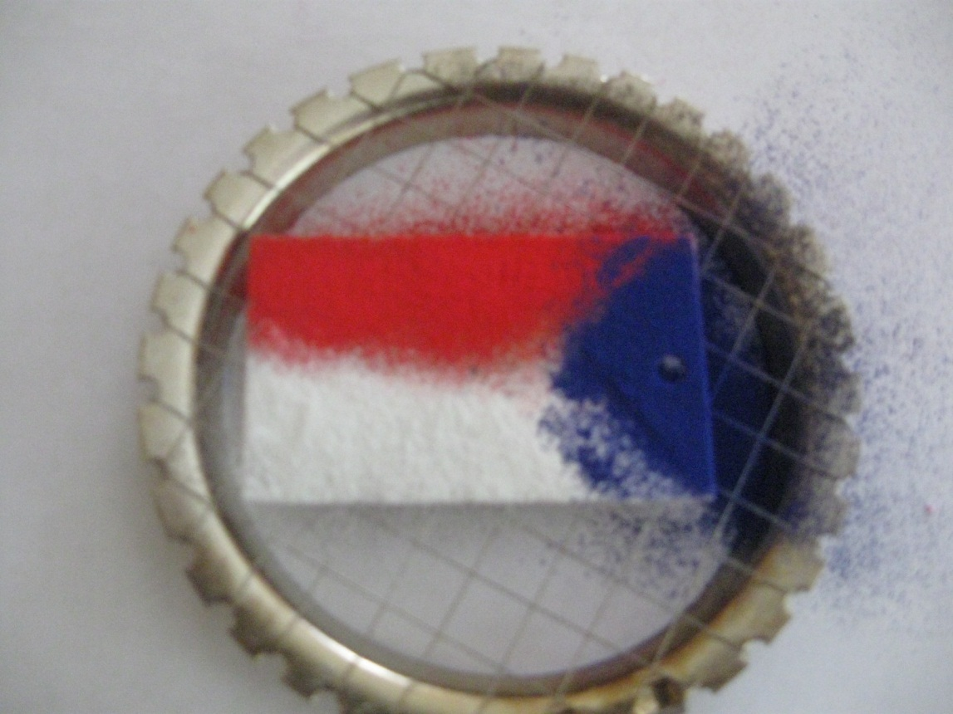
Výroba vlajky

Slide 15
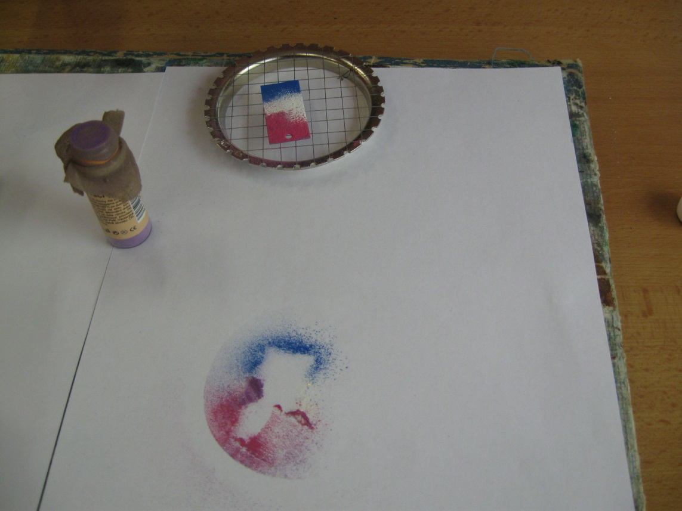
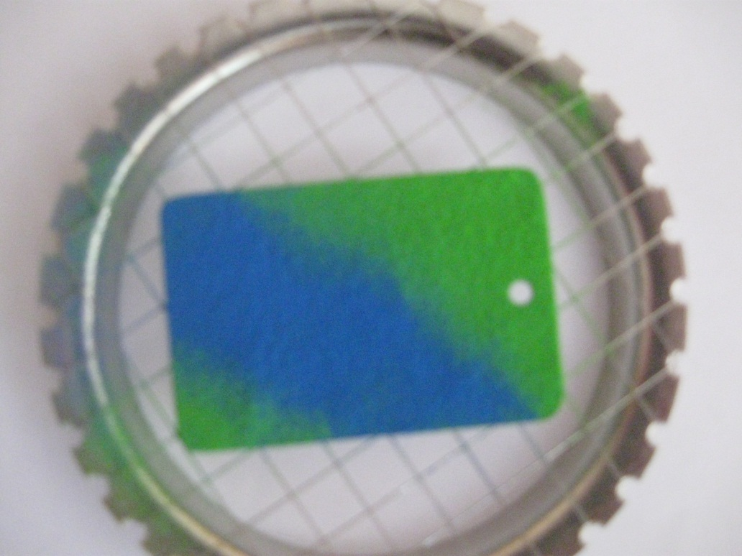
Nasyp smaltovací barvy na plíšek.

Slide 16
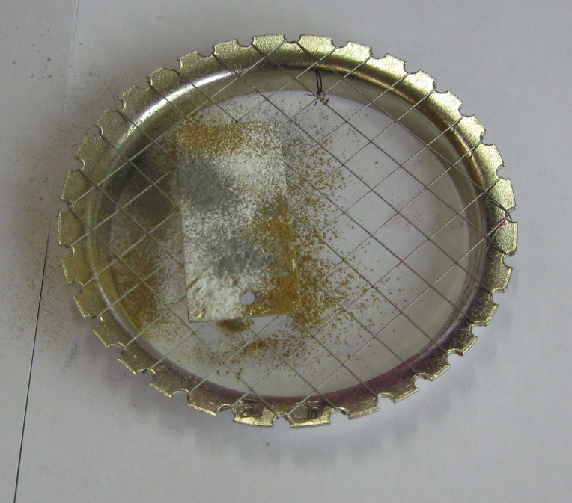
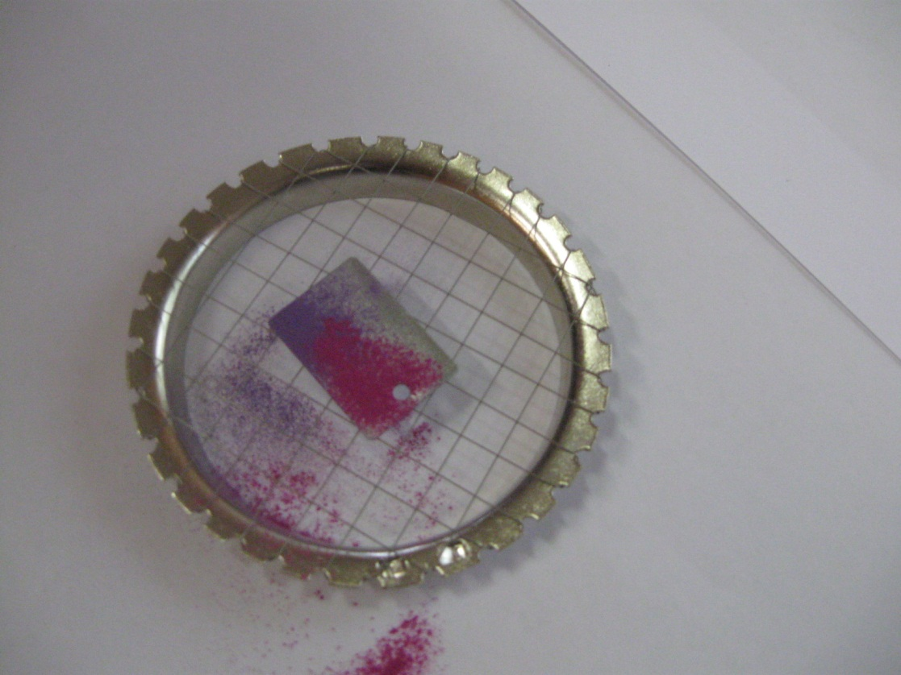
Nasyp smaltovací barvy na plíšek.

Slide 17
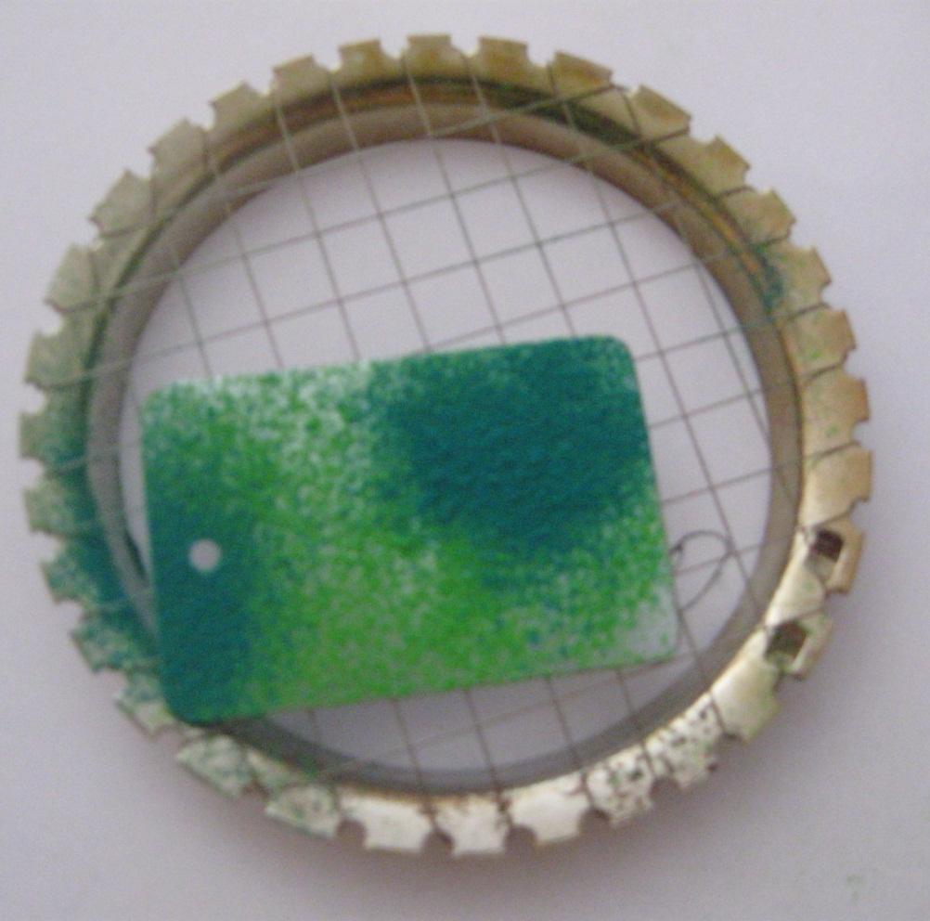
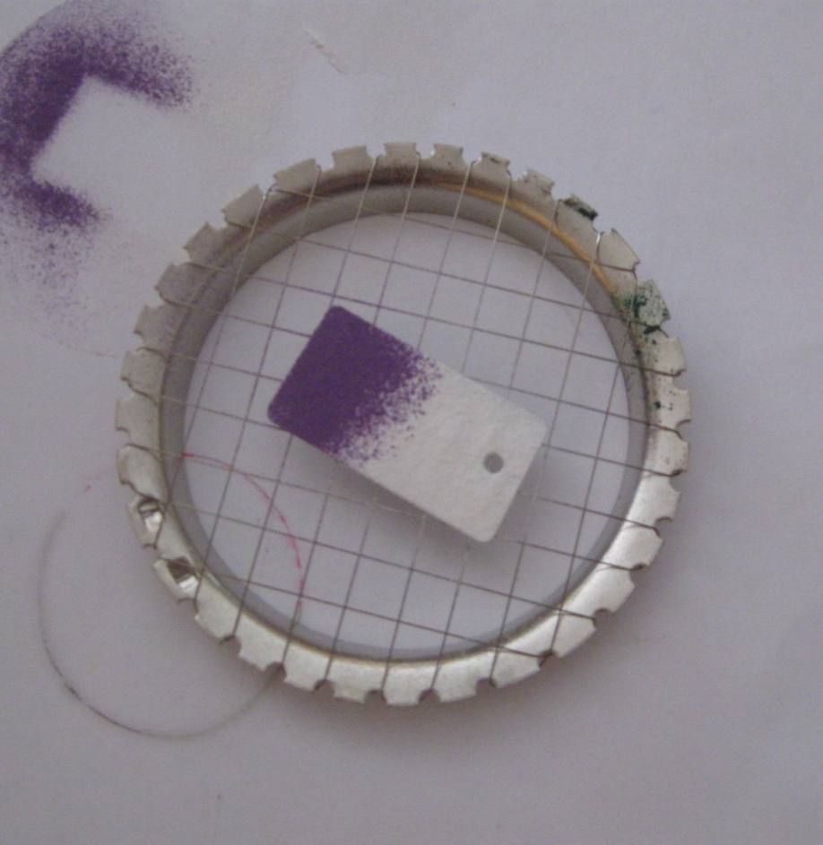

Slide 18
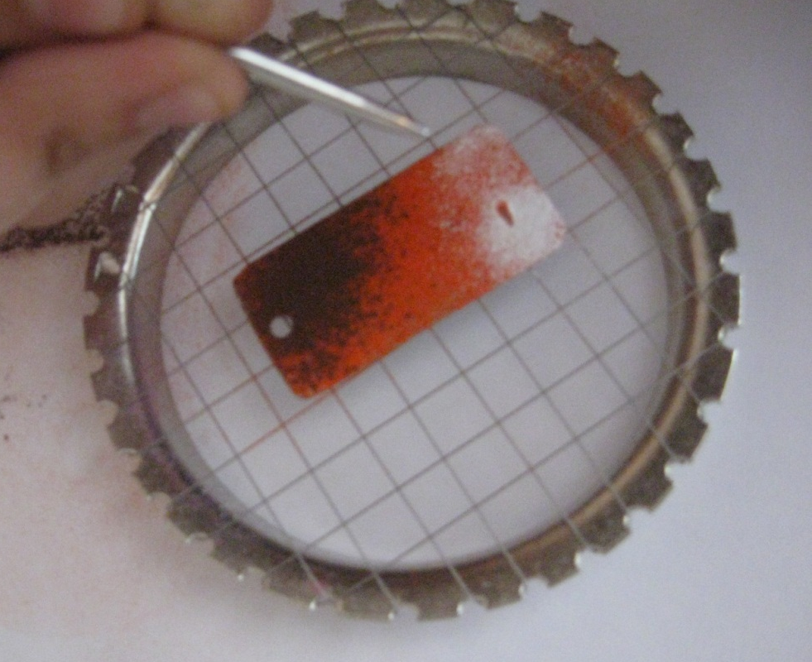
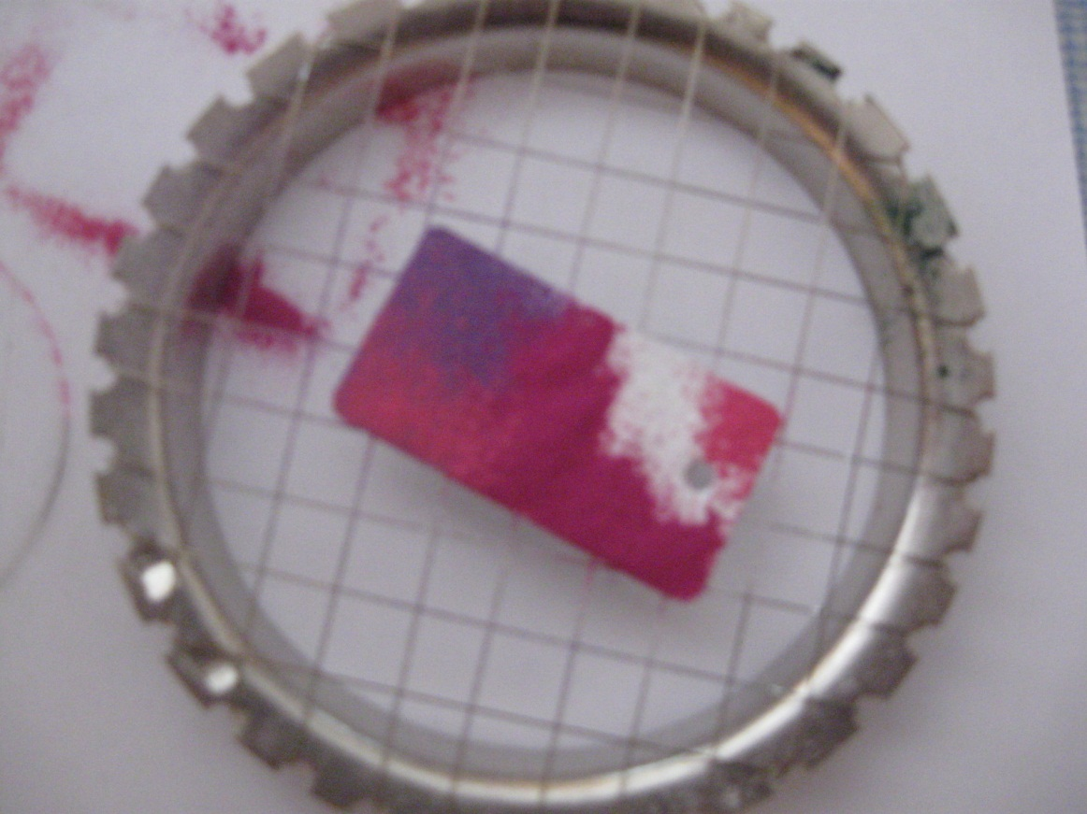

Slide 19
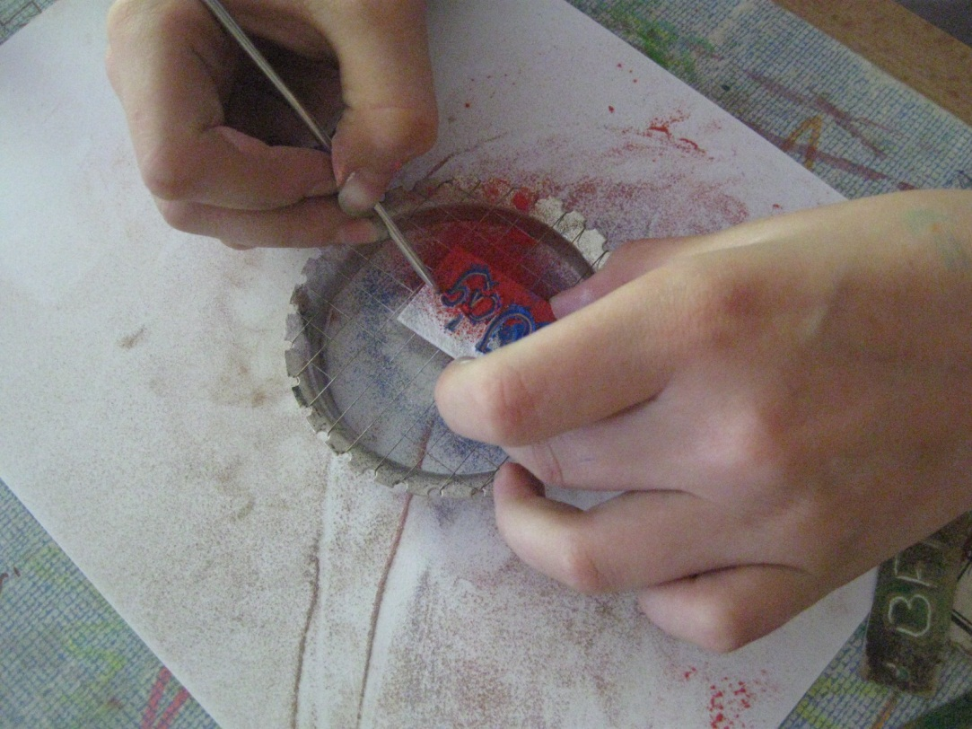
Nakresli pomocí jehlice motiv na přívěšek

Slide 20
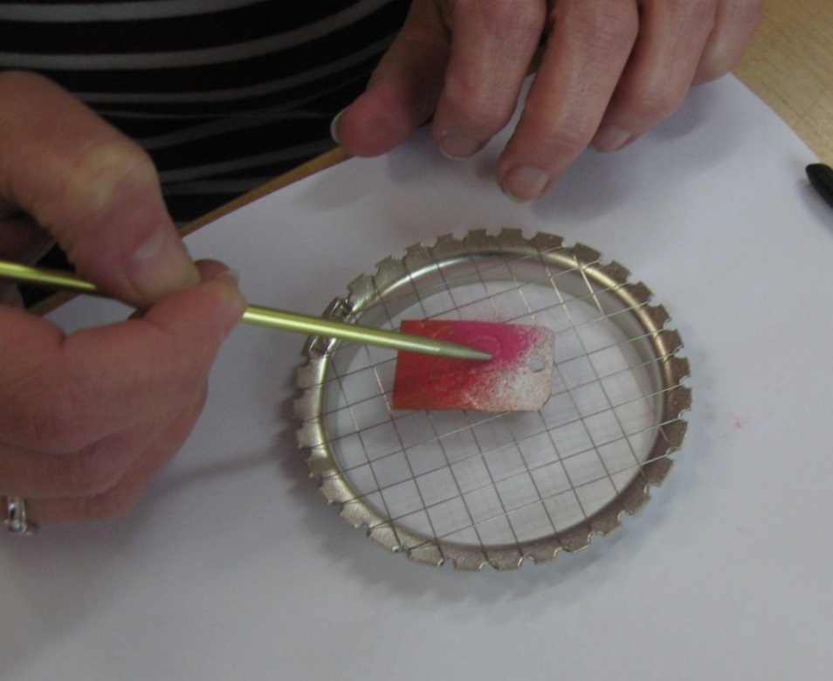
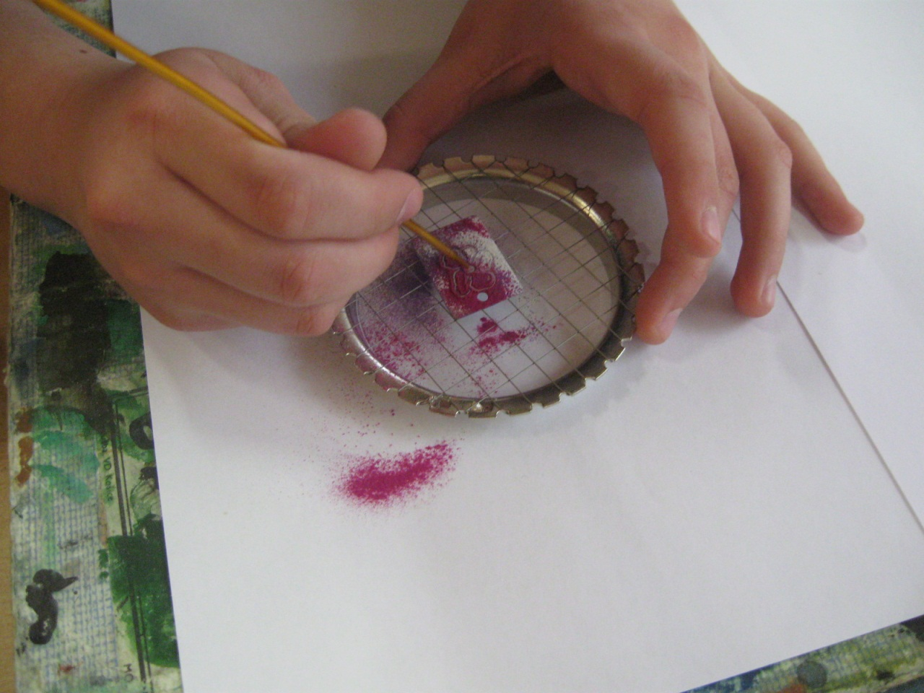
Nakresli pomocí jehlice motiv na přívěšek

Slide 21
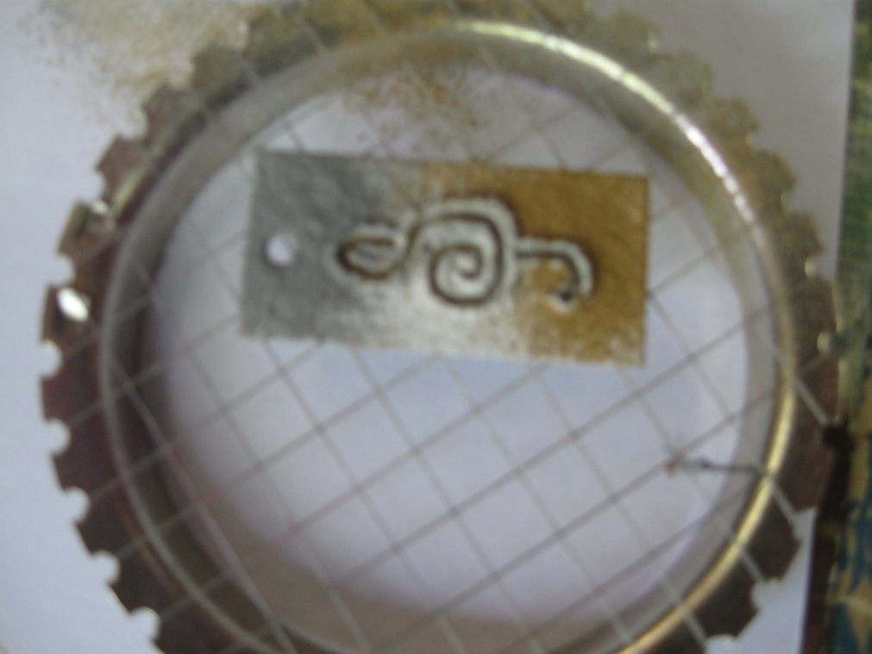
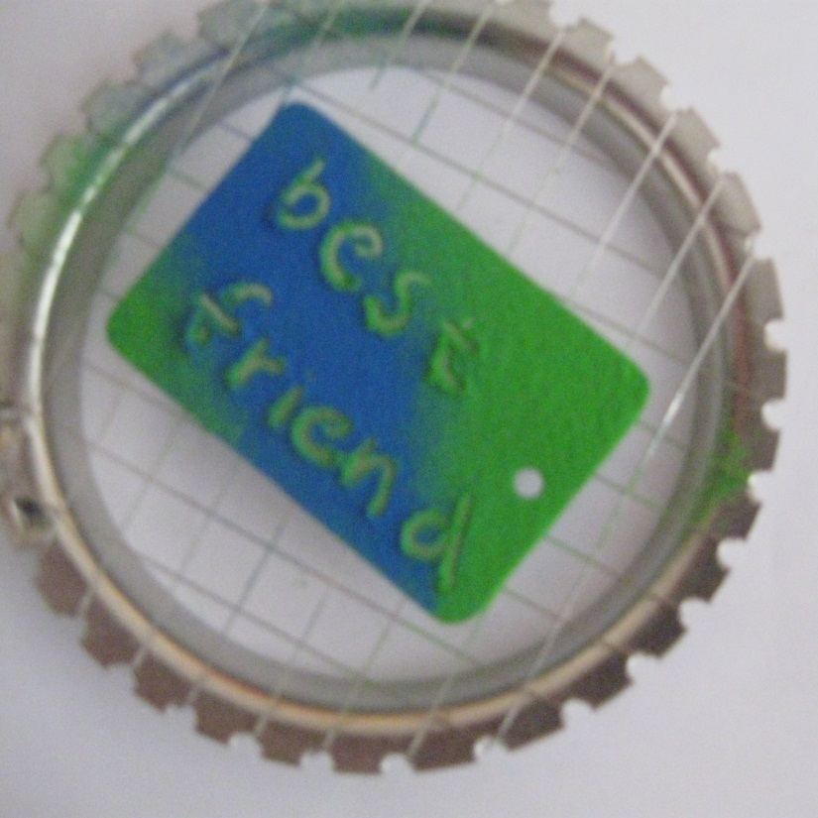
Nakresli motiv na přívěšek

Slide 22
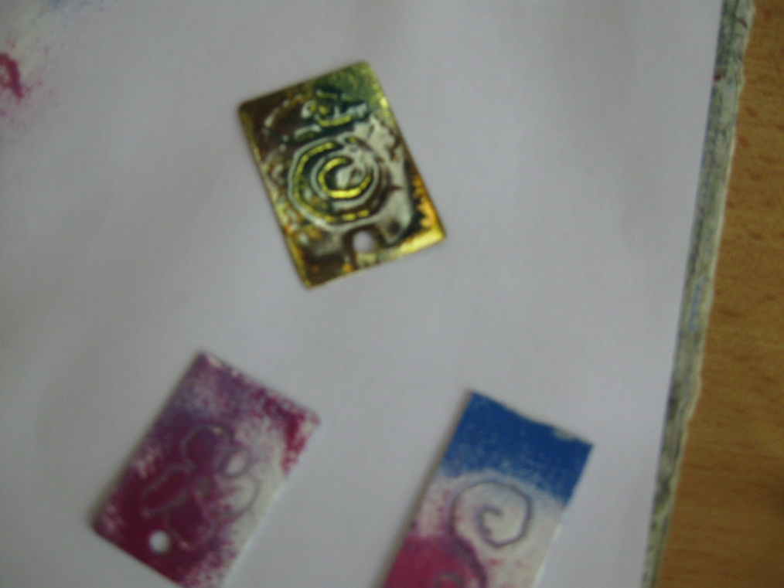
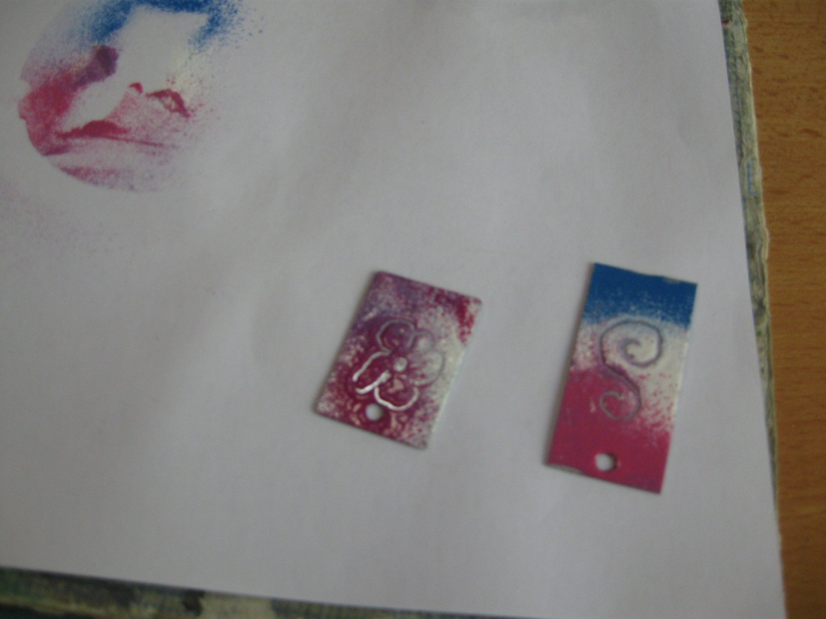
Nakresli motiv na přívěšek a nech zapéci.

Slide 23
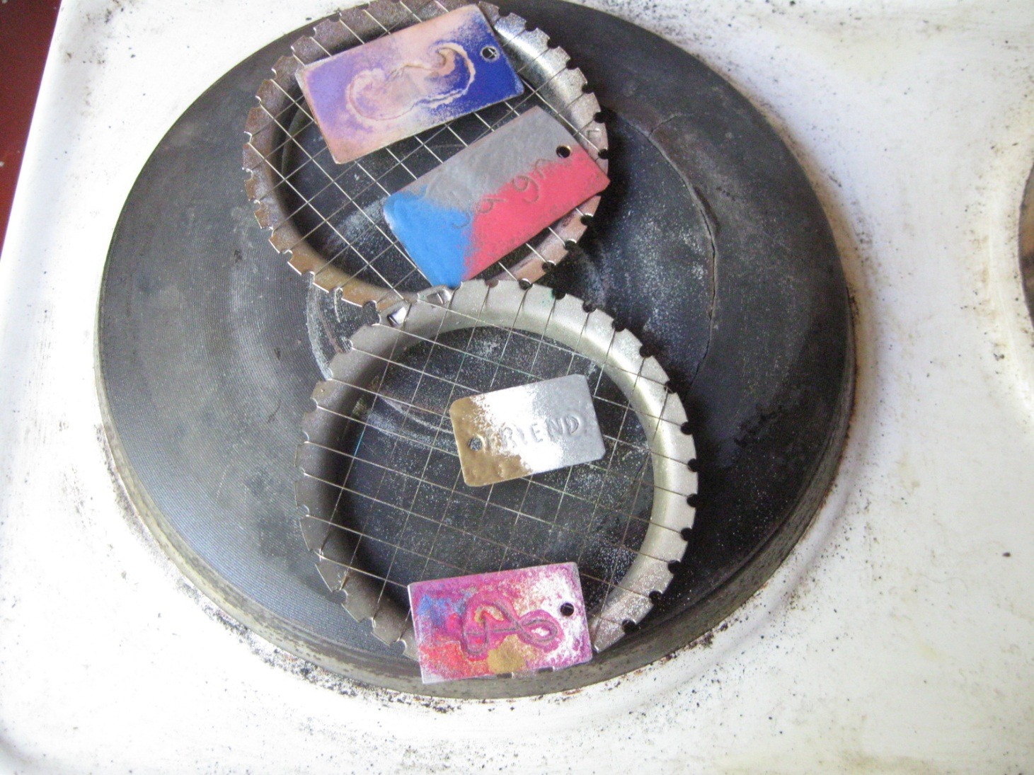
Zapeč vyrobené přívěšky

Slide 24
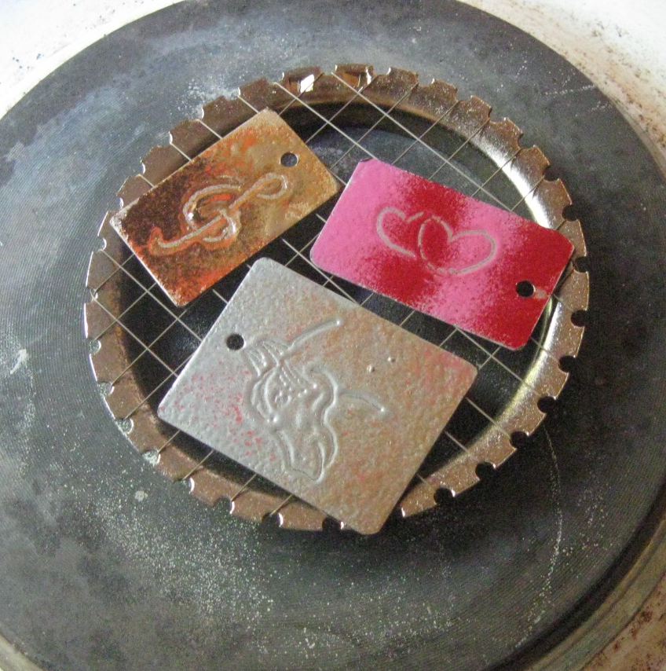
Zapeč vyrobené přívěšky.

Slide 25
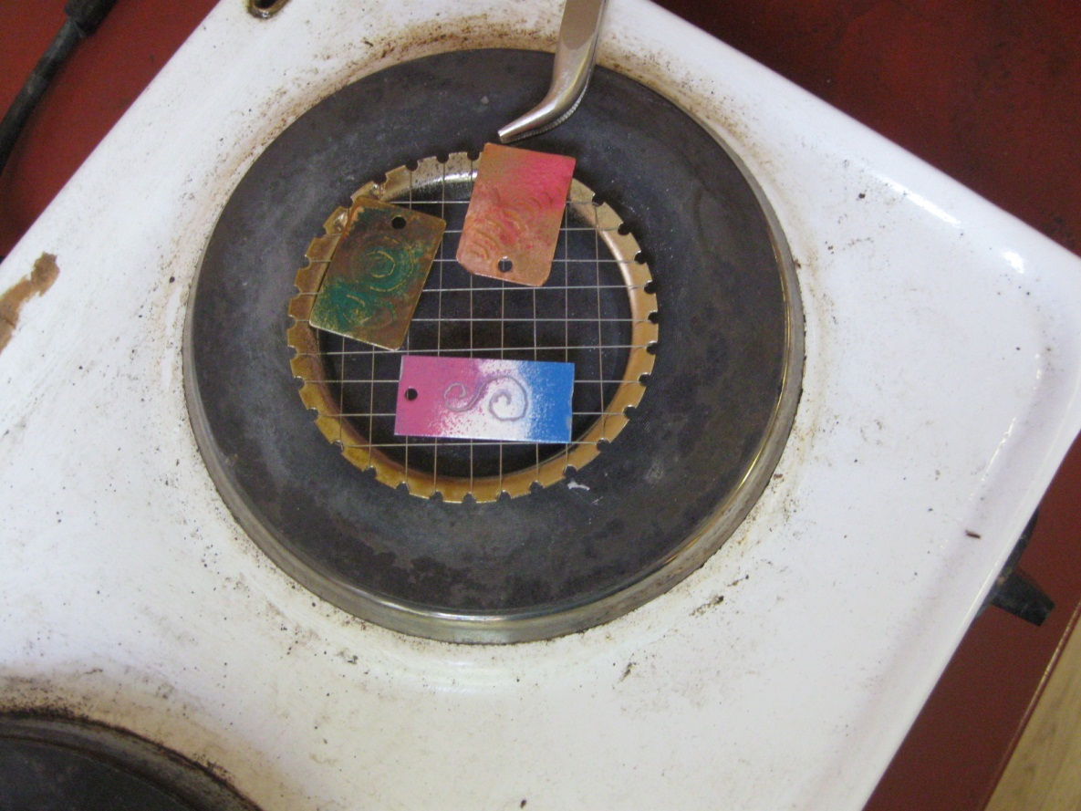
Zapeč vyrobené přívěšky.

Slide 26
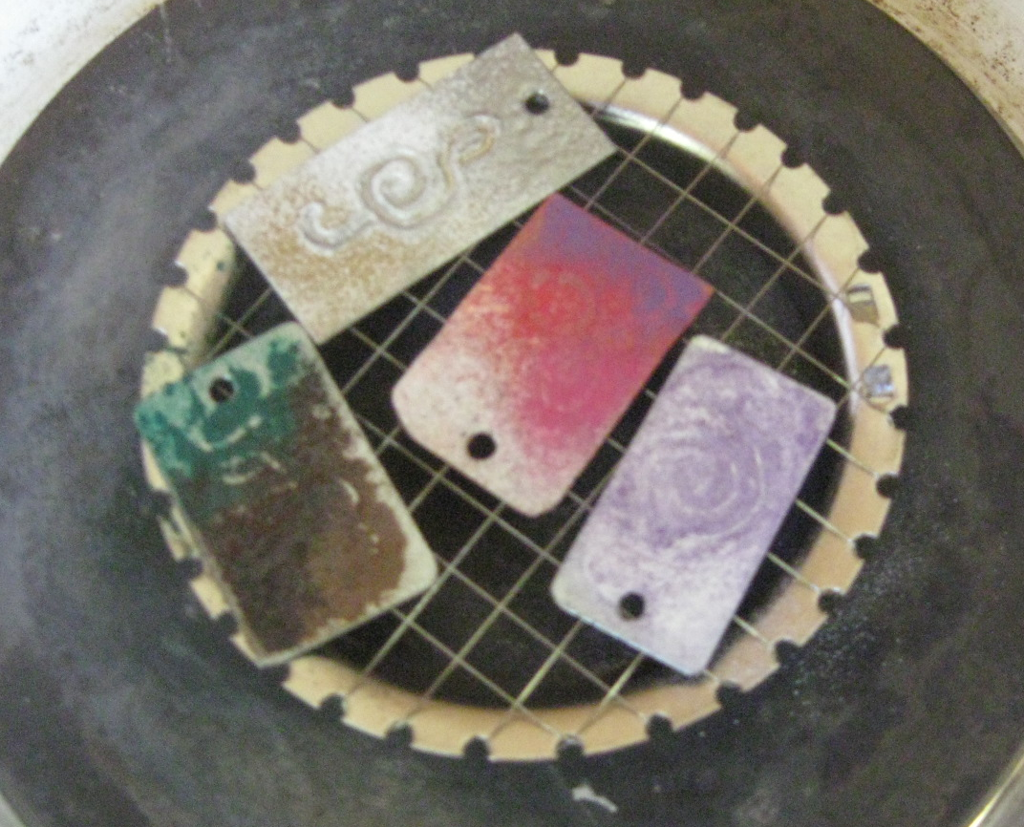
Zapeč vyrobené přívěšky.

Slide 27
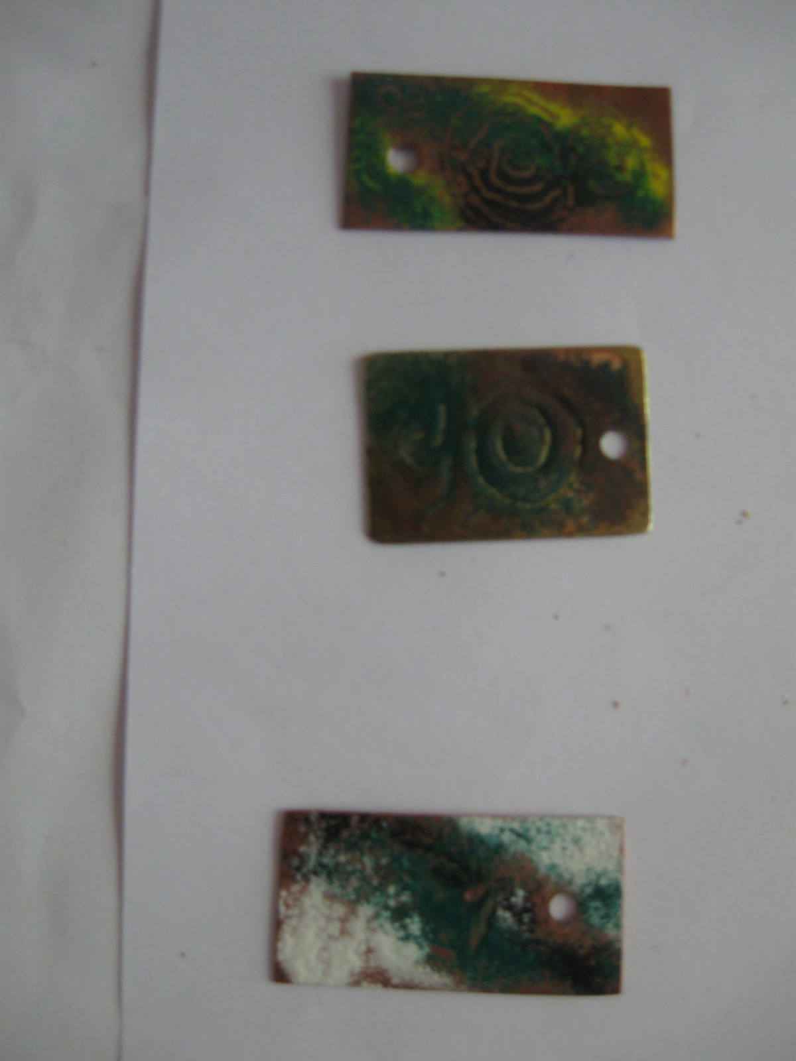
Hotové výrobky žáků

Slide 28
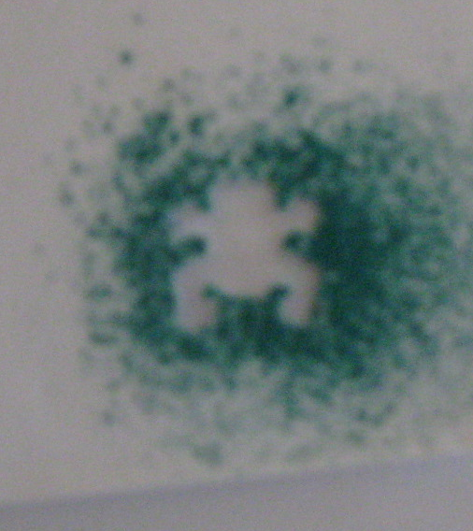
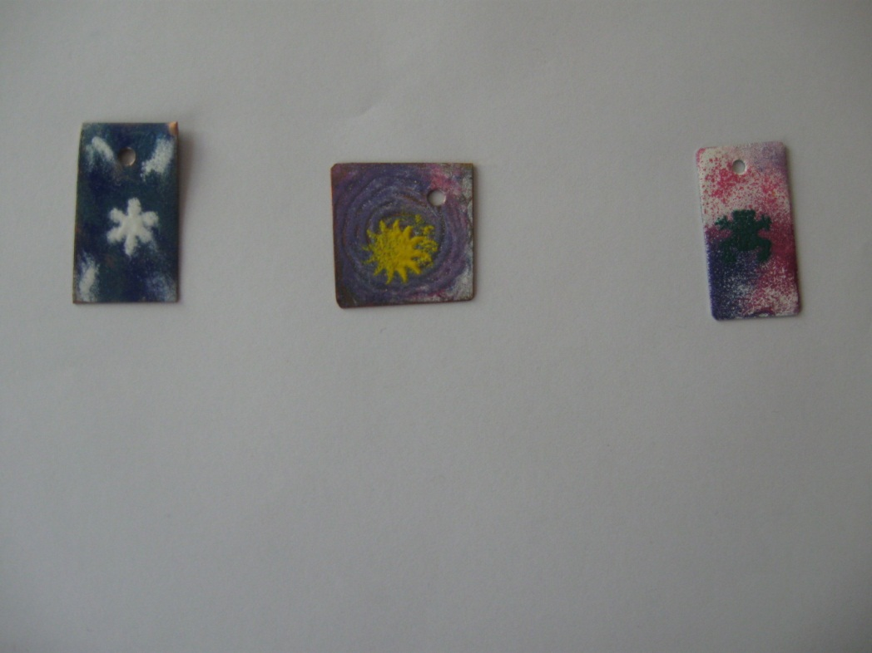
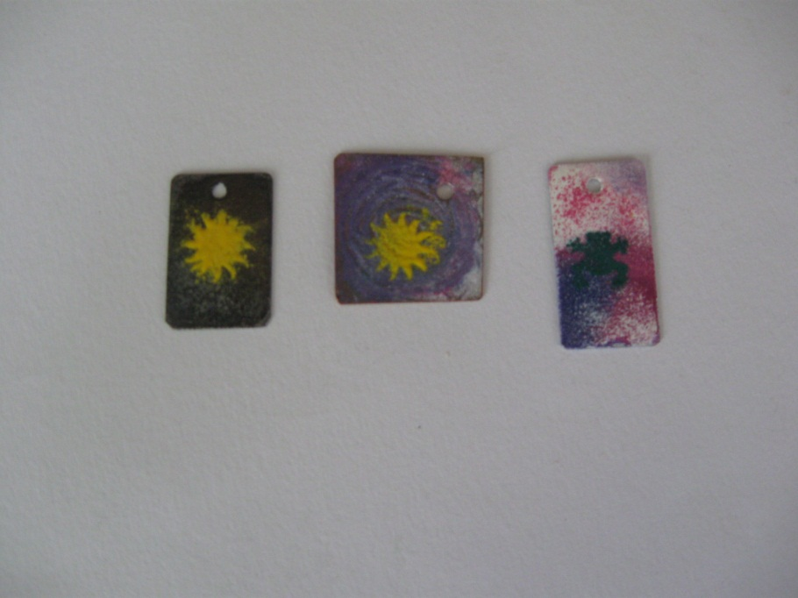
Použij šablony

Slide 29
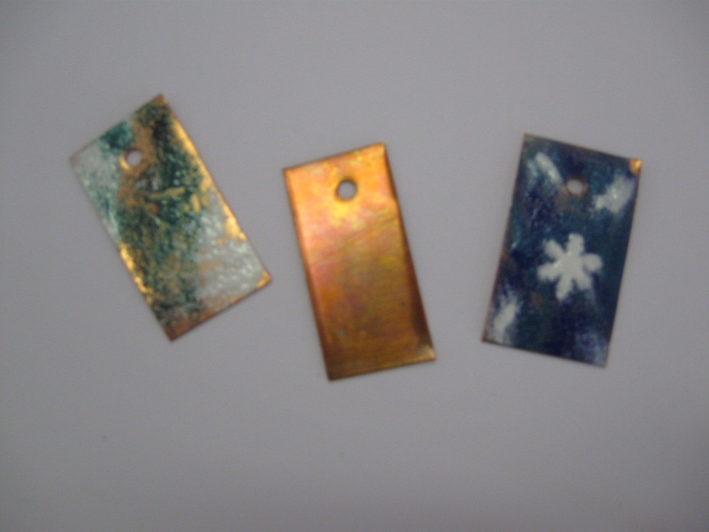
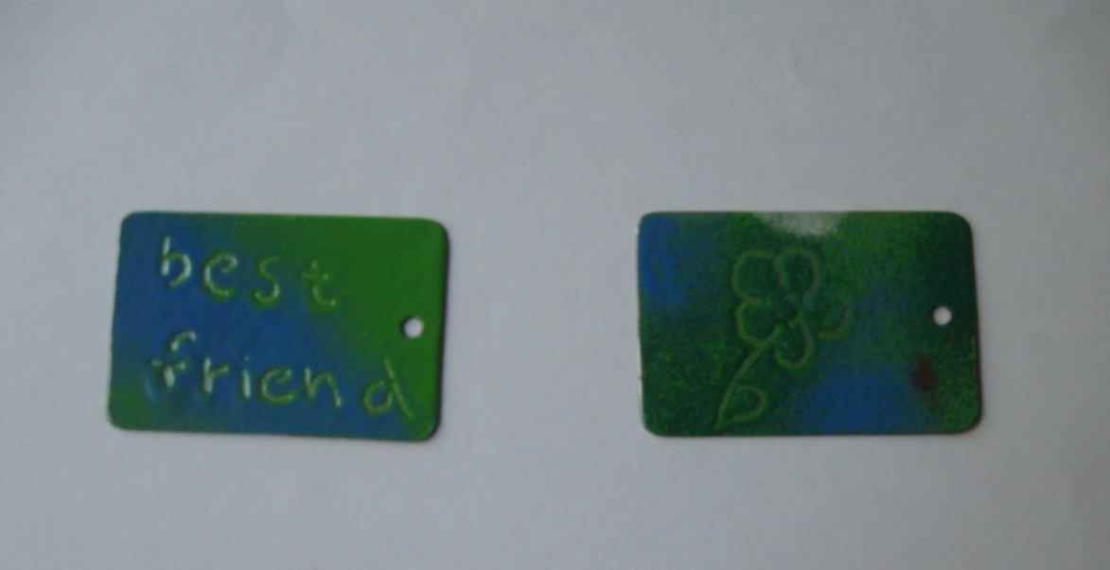
Hotové výrobky žáků

Slide 30
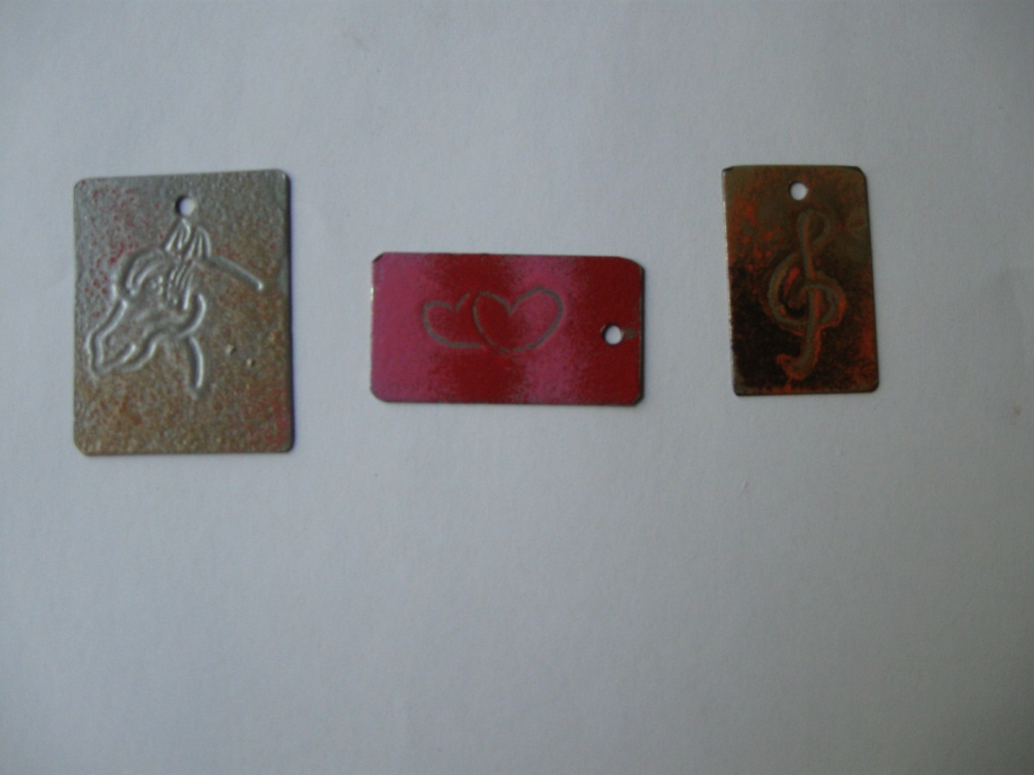
Hotové výrobky žáků

Slide 31
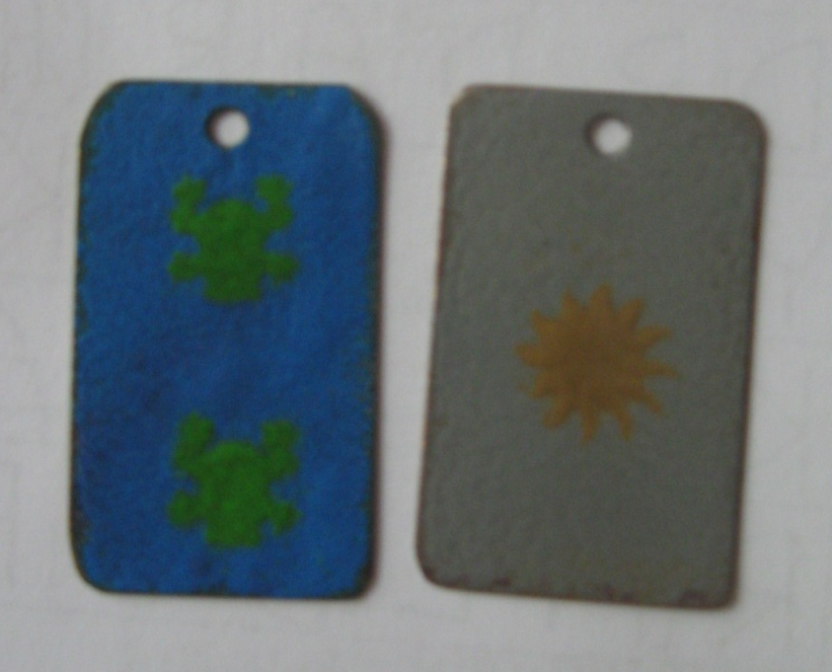
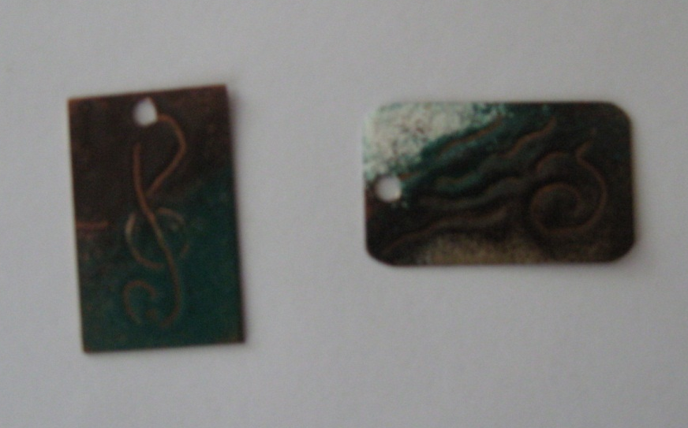
Hotové výrobky žáků

Slide 32
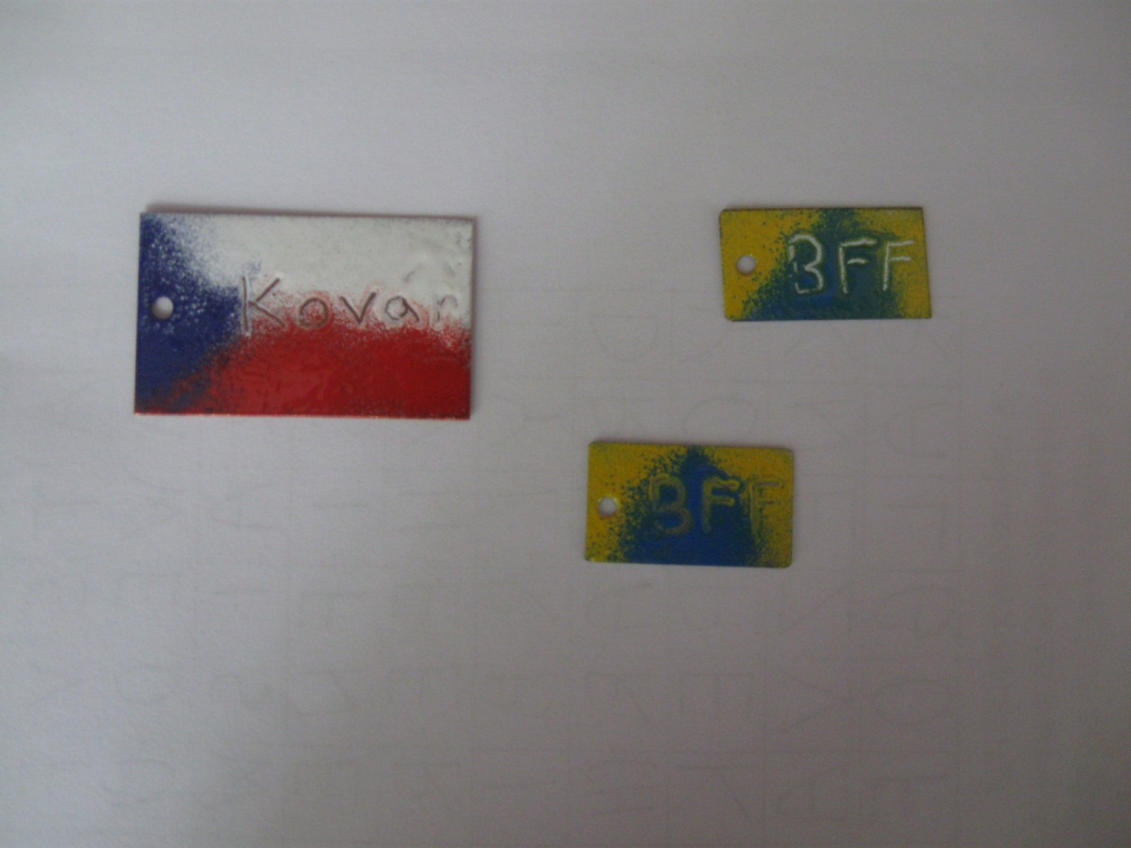
Hotové výrobky žáků

Slide 33
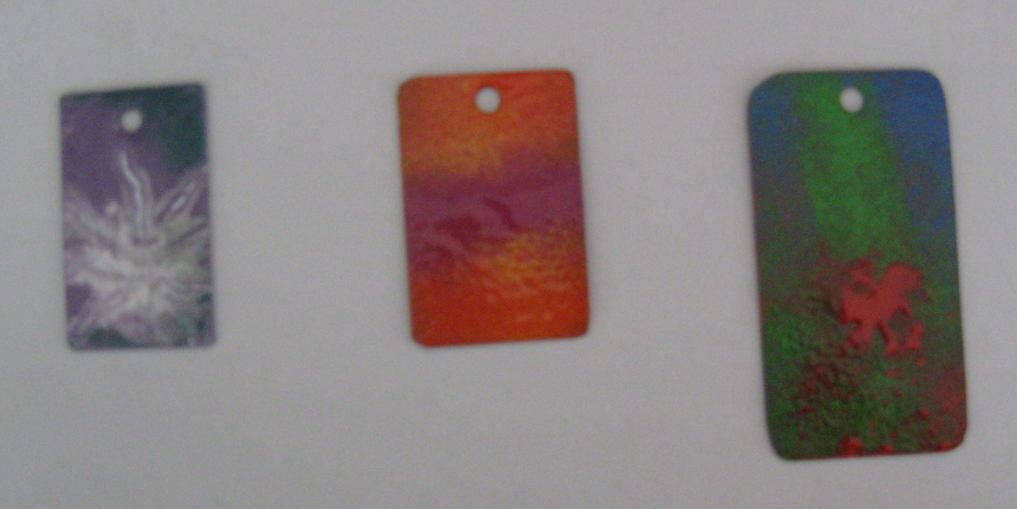
Hotové výrobky žáků

Slide 34
Zdroje:
vlastní fotografie

